Slide 1
主线(二) 以原子结构为主线的物
理模型思维

Slide 2
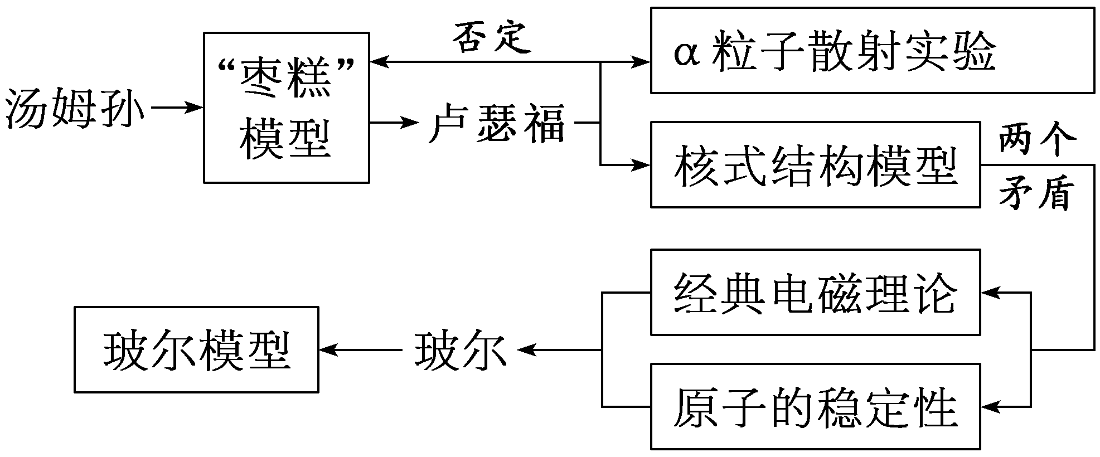
科学家对原子结构的认知也是一个不断基于事实和理论建构物理模型的过程。

Slide 3
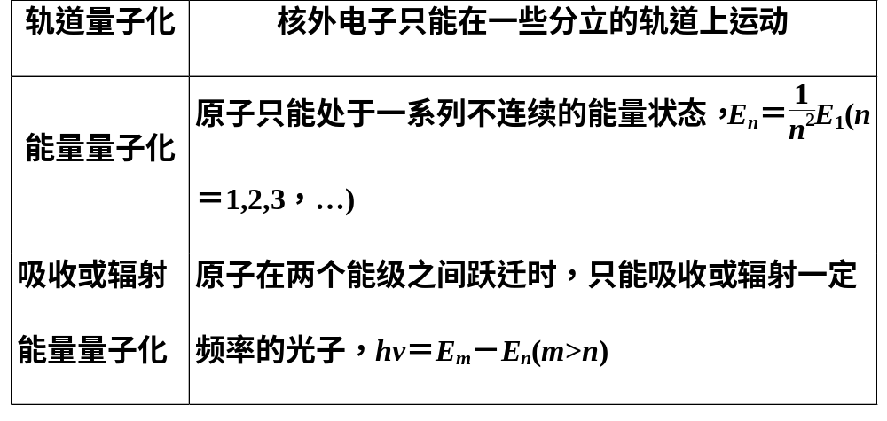
1．玻尔理论的三条假设

Slide 4
2.关于原子跃迁必须掌握的六个要点
(1)氢原子从低能级向高能级跃迁：吸收一定频率的光子，当光子的能量满足hν＝E_{末}－E_{初}时，才能被某一个原子吸收，否则不吸收。
(2)氢原子从高能级向低能级跃迁：以光子的形式向外辐射能量，所辐射的光子能量恰等于发生跃迁时两能级间的能量差。
(3)电离：当光子能量大于等于原子所处能级的能量值的绝对值时，也可以被氢原子吸收，使氢原子电离，多余的能量作为电子的初动能。

Slide 5
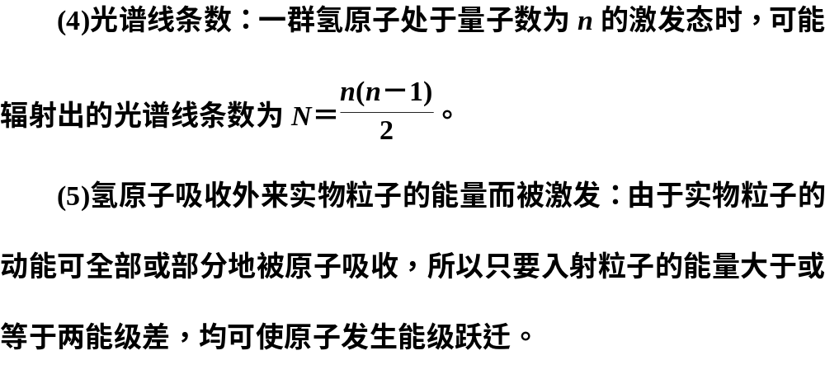

Slide 6
(6)跃迁时电子动能、原子电势能与总能量变化：当轨道半径减小时，库仑引力做正功，原子电势能减小，电子动能增大，原子总能量减小，反之，轨道半径增大时，原子电势能增大，电子动能减小，原子总能量增大。

Slide 7
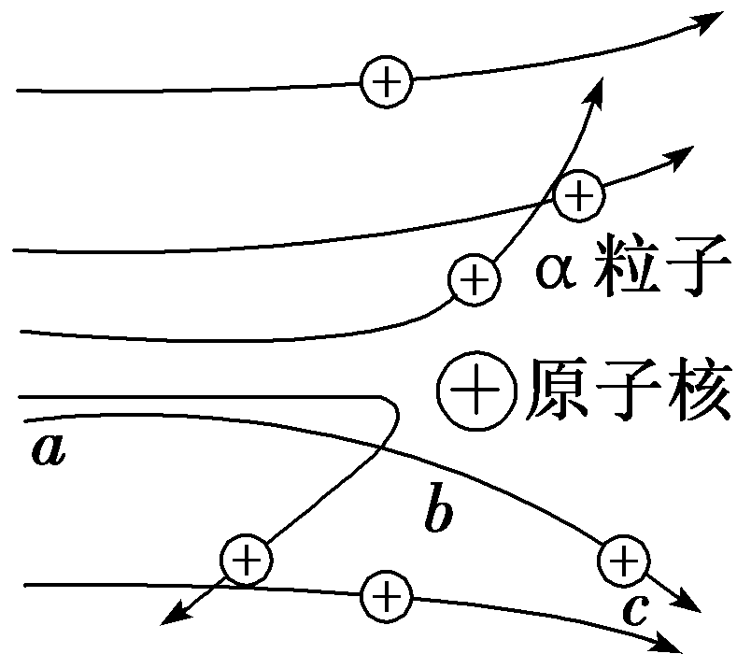
[考法全训]
1．1909年，英国物理学家卢瑟福和他的学生盖
革、马斯顿一起进行了著名的“α粒子散射实验”，实
验中大量的粒子穿过金箔前后的运动路径如图所示。
卢瑟福通过对实验结果的分析和研究，于1911年建立
了他自己的原子结构模型。下列关于“α粒子穿过金箔后”的描述中，正确的是( )

Slide 8
A．绝大多数α粒子穿过金箔后，都发生了大角度偏转
B．少数α粒子穿过金箔后，基本上沿原来方向前进
C．通过α粒子散射实验，确定了原子核半径的数量级为10^{－15} m
D．通过α粒子散射实验，确定了原子半径的数量级为10^{－15} m
答案：C
解析：绝大多数α粒子穿过金箔后，基本上沿原来方向前进，少数α粒子穿过金箔后，发生大角度偏转，A、B错误；

Slide 9
通过“α粒子散射实验”，卢瑟福确定了原子核半径的数量级为10^{－15} m，C正确；
原子半径的数量级为10^{－10} m，不是通过α粒子散射实验确定的，D错误。

Slide 10
2．(2023·新课标卷)铯原子基态的两个超精细能级之间跃迁发射的光子具有稳定的频率，铯原子钟利用的两能级的能量差量级为10^{－5}eV，跃迁发射的光子的频率量级为(普朗克常量h＝6.63×10^{－34}J·s，元电荷e＝1.60×10^{－19}C)( )
A．10³Hz B．10⁶Hz
C．10⁹Hz D．10¹²Hz

Slide 11
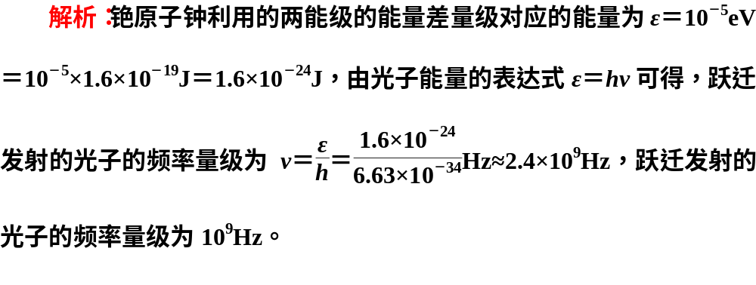
答案：C

Slide 12
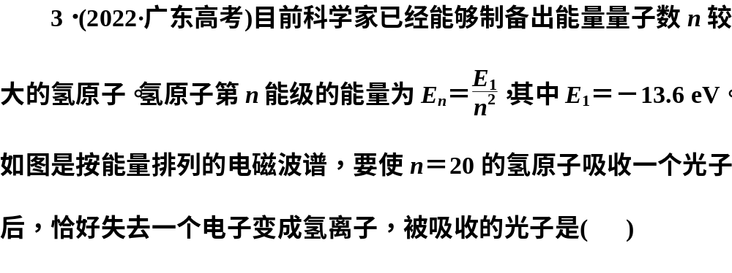
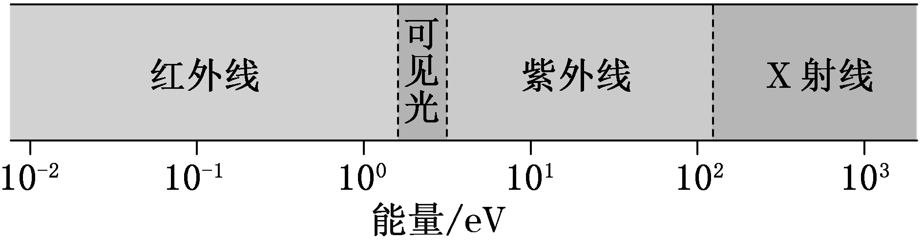

Slide 13
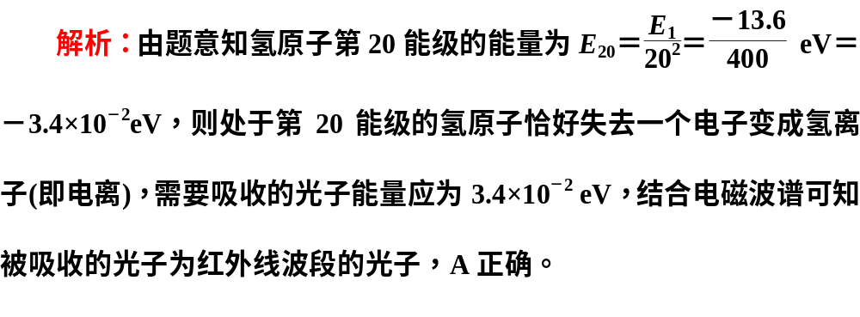
A．红外线波段的光子 B．可见光波段的光子
C．紫外线波段的光子 D．X射线波段的光子
答案：A

Slide 14
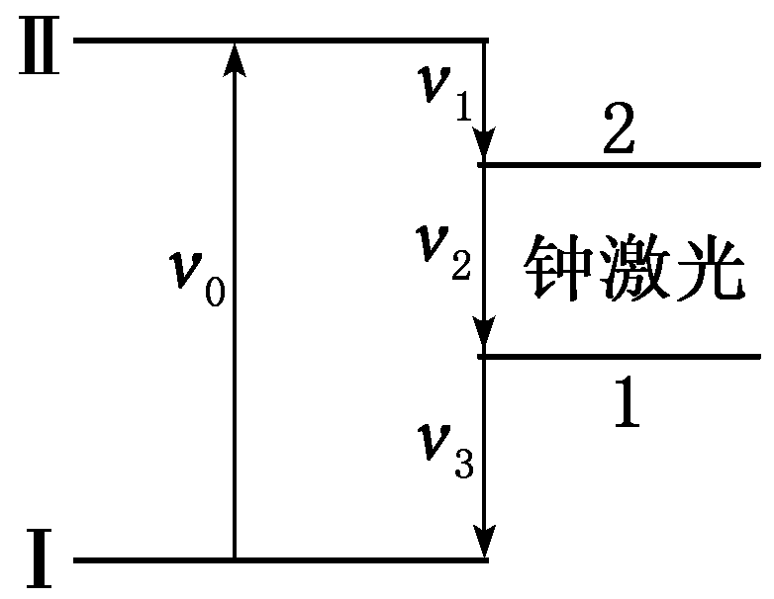
4．(2023·山东高考)“梦天号”实验舱携带世界首套可相互比对的冷原子钟组发射升空，对提升我国导航定位、深空探测等技术具有重要意义。如图所示为某原子钟工作的四能级体系，原子吸收频率为ν₀的光子从基态能级Ⅰ跃迁至激发态能级Ⅱ，然后自发辐射出频率为ν₁的光子，跃迁到钟跃迁的上能级2，并在一定条件下可跃迁到钟跃迁的下能级1，实现受激辐射，发出钟激光，最后辐射出频率为ν₃的光子回到基态。该原子钟产生的钟激光的频率ν₂为( )
A．ν₀＋ν₁＋ν₃ B．ν₀＋ν₁－ν₃
C．ν₀－ν₁＋ν₃ D．ν₀－ν₁－ν₃

Slide 15
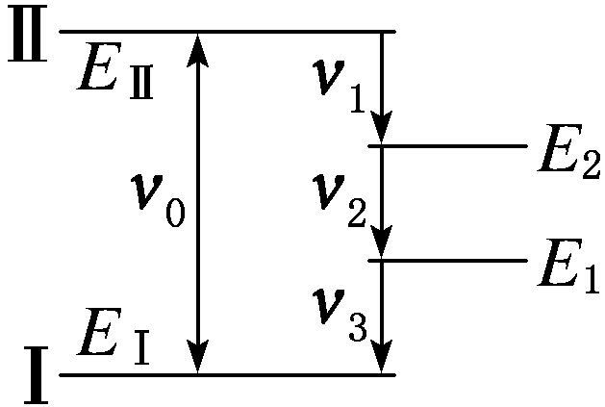
答案：D
解析：设各能级的能量值如图所示，则hν₀＝E_{Ⅱ}－E_{Ⅰ}，hν₁＝E_{Ⅱ}－E₂，hν₂＝E₂－E₁，hν₃＝E₁－E_{Ⅰ}，联立解得：ν₀＝ν₁＋ν₂＋ν₃，则ν₂＝ν₀－ν₁－ν₃，故D正确。

Slide 16

本课结束
更多精彩内容请登录：www.zghkt.cn

